Slide 1
Notes:
¡RECUERDEN TOMAR ASISTENCIA utilizando el link a Google Forms que recibieron!

Slide 2
¡Bienvenidos/as
a Data Science!

Slide 3
¿Cómo anduvieron?
Actividad: Data Science en mi vida
Explicación: Procesamiento de Lenguaje Natural
Break
Hands-On
Lanzamiento Entrega 05
Cierre
Notes:
¿Cómo anduvieron? (10 mins)
Actividad: Data Science en mi vida (40 minutos)
Explicación: Procesamiento del Lenguaje Natural (40 minutos)
Break (15 minutos)
Hands-on (50 minutos)
Lanzamiento Entrega 05 (10 minutos)
Cierre (5 minutos)

Slide 4


¿Dónde estamos?
Notes:
Mentores / Tutores: si quieren, pueden mostrar el plan de estudios y el cronograma de encuentros para profundizar sobre los contenidos y temas a ver en cada encuentro / semana: https://docs.google.com/presentation/d/1yJ6Sp8zOjxyOxCHEJ4Se9xZebvY4RxmlpP0sNvlZscU/edit#slide=id.g6d7104af44_0_217

Slide 5
¿Cómo anduvieron?
Notes:
Preguntamos si tienen dudas o comentarios de la clase anterior. Podemos poner en común el notebook de la clase anterior.

Slide 6
Actividad:
Data Science en mi vida
Notes:
Mentores/as & Tutores/as: esta actividad está pensada para esta etapa de la carrera porque consideramos que los/as estudiantes ya adquirieron los conocimientos fundamentales en un flujo de DS con ML.
El objetivo es que en lo posible todos los estudiantes puedan presentar la consigna de la diapositiva siguiente.
El formato será el siguiente:
Cada primer encuentro de la semana —idealmente con la presencia del/de la tutor/a— 2 o 3 alumnos/as deberán presentar la consigna de la diapositiva siguiente.
Los encuentros en los que habrá esta actividad son 5 en total: el 33, 35, 37, 39, 41

Slide 7
Data Science en mi vida
¡Preparen sus charlas relámpago!
En 7 minutos con 7 slides comparte con tus compañeros:
En qué problemas estás aplicando lo aprendido en Data Science y cómo lo estás haciendo.
O bien, en qué problemas te gustaría aplicar Data Science y cómo lo harías.
¡Elige algún tema o proyecto que te interese y relaciónalo con lo aprendido!

Slide 8
Procesamiento de Lenguaje Natural (NLP)

Slide 9
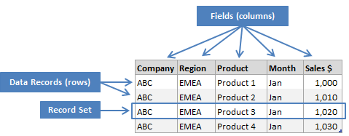
Sabemos trabajar con datos estructurados (tablas y números).

Slide 10
Sabemos trabajar con datos estructurados (tablas y números).
Problema: Hay muchísimos datos disponibles en forma de lenguaje natural (texto, no estructurado) que contienen información relevante.

Slide 11
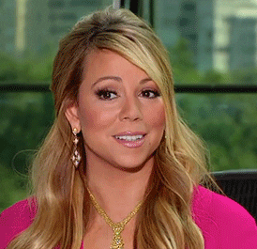
¿Cómo hacemos para darle sentido a estos datos y trabajar con ellos en el marco de Ciencia de Datos?
Notes:
Kernels

Slide 12
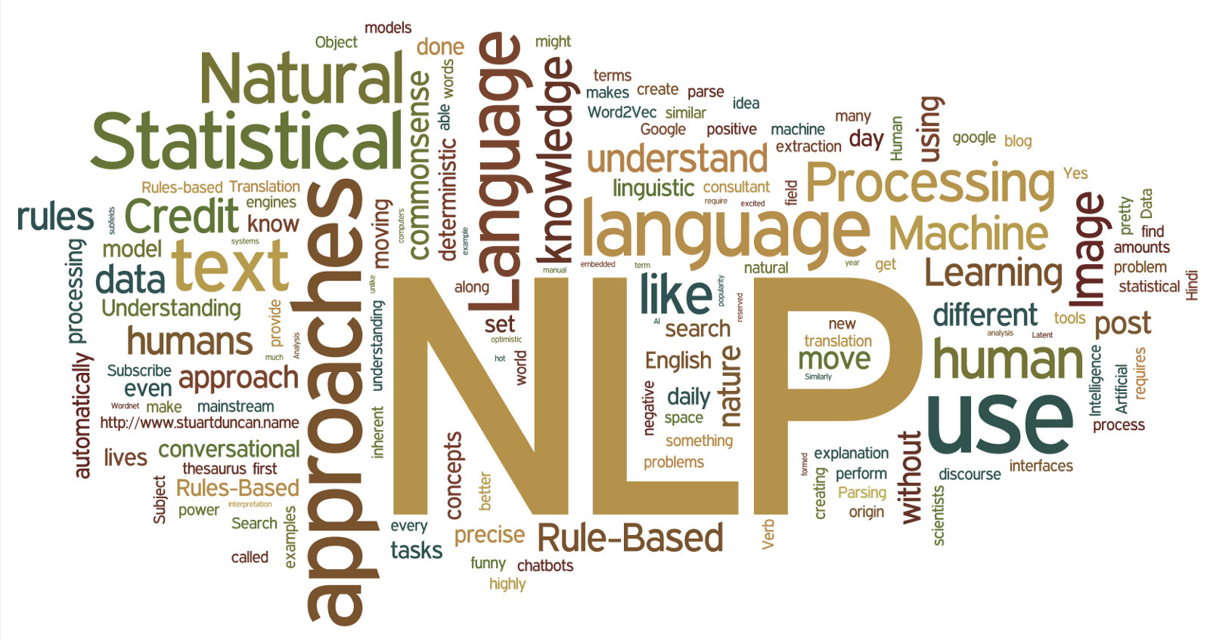
NLP es la solución
El procesamiento de lenguaje natural es una rama de la inteligencia artificial que se enfoca en permitirle a las computadoras entender y procesar lenguaje natural.

Slide 13

NLP · Flujo de trabajo
Datos
Modelos

Slide 14
NLP · Flujo de trabajo
Datos
Para esta vamos a usar la librería NLTK de Python
Modelos

Slide 15
NLP · Flujo de trabajo
Datos
Obtención: Scraping, Parsing (muchas veces NO es una parte trivial)
Normalización
Limpiar caracteres, pasar a minúsculas, Tokenizar, llevar a raíz (Stemmizar o Lemmatizar.)
Vectorización
Encoders, Word embeddings.
Modelos
Los mismos que usamos para datos numéricos.

Slide 16
Normalización

Slide 17

Normalizar
Idea: llevar todo el texto a un formato común donde palabras escrita de manera distinta o con significados similares se representen de la misma manera.

Slide 18
Normalizar
Quiero Pasear a mi perro por #Palermo
≠
Quisiera pasear a mis perros por Palermo

Slide 19
Normalizar
Quiero Pasear a mi perro por #Palermo
≠
quiero pasear mi perro Palermo
Buscamos llevarlo a una forma común
Quisiera pasear a mis perros por Palermo

Slide 20
Normalizar · Formas de hacerlo
Pasar a minúsculas
Tokenizar
Limpiar caracteres
Llevar a raíz

Slide 21
Normalizar · Formas de hacerlo
Pasar a minúsculas: pasar todas los caracteres de un texto a su forma minúscula para homogeneizar.
“Esto es un texto. Tiene varias oraciones. Todas son distintas, ninguna es igual.”
“esto es un texto. tiene varias oraciones. todas son distintas, ninguna es igual.”
texto.lower()

Slide 22
Normalizar · Formas de hacerlo
Tokenizar: pasar de un único string de texto a una lista de strings de oraciones.
“esto es un texto. tiene varias oraciones. todas son distintas, ninguna es igual.”
[“esto es un texto.”, “tiene varias oraciones.”, “todas son distintas, ninguna es igual.”]
nltk.tokenize.sent_tokenize(texto)

Slide 23
Normalizar · Formas de hacerlo
Tokenizar palabras: pasar de un único string de una oración a una lista de strings de Tokens (palabras, puntuaciones, símbolos).
“esto es un #hastag.”
[“esto”, “es”, “un”, “#”, “hashtag”, “.”]
nltk.tokenize.word_tokenize(texto)

Slide 24
Normalizar · Formas de hacerlo
Limpiar caracteres: nos quedamos sólo con los caracteres de interés. Esto dependerá de nuestro problema en particular. En nuestro caso vamos a utilizar la librería ‘re’, que nos permite modificar texto.
[“esto es un #hashtag.”]
[“esto es un hashtag”]
import re
re.sub("[^a-zA-Z]"," ",str(texto))

Slide 25
Normalizar · Formas de hacerlo
Llevar a raíz: buscamos llevar palabras distintas con significados similares a una forma común.
Opción 1: Stemmizer: Logra esto recortando las palabras mediante un proceso heurístico. Es rápido y fácil de usar, pero a veces no es certero.
[“starting”, “wants”, “repartitions”, “america’s”]
[“start”, “want”, “repar”, “america”]
from nltk.stem import PorterStemmer
stemmer = PorterStemmer()
stemmer.stem(palabra)

Slide 26
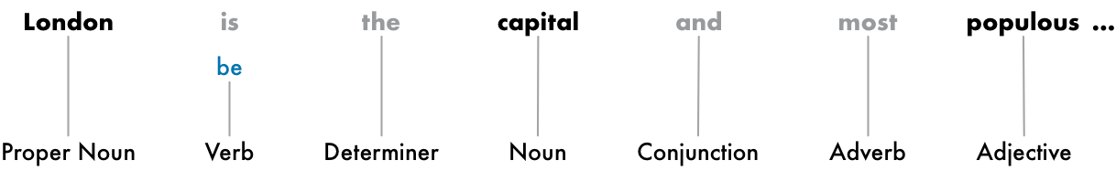
Normalizar · Formas de hacerlo
Llevar a raíz: buscamos llevar palabras distintas con significados similares a una forma común.
Opción 1: Lemmatizer: Logra esto utilizando un vocabulario y realizando un análisis morfológico de las palabras. Precisa que además de la palabra se le informe cual es la función de la palabra en el texto

Slide 27
Normalizar · Formas de hacerlo
Opción 1: Lemmatizer: Logra esto utilizando un vocabulario y realizando un análisis morfológico de las palabras. Precisa que además de la palabra se le informe cual es la función de la palabra en el texto
Para determinar la función de la palabra automáticamente nos ayudamos con la función ‘nltk.pos_tag’. A esta función se le llama POS (Part of Speech)

Slide 28
Normalizar · Formas de hacerlo
[“was”, “running”, “hours”]
[“be”, “run”, “hour”]
from nltk.stem import WordNetLemmatizer
wordnet_lemmatizer = WordNetLemmatizer()
wordnet_lemmatizer.lemmatize(palabra, get_wordnet_pos(palabra)
Es más preciso que el Stemmizer, pero lleva más tiempo y su performance depende de la precisión con la que le pasemos los POS.

Slide 29
Vectorización

Slide 30
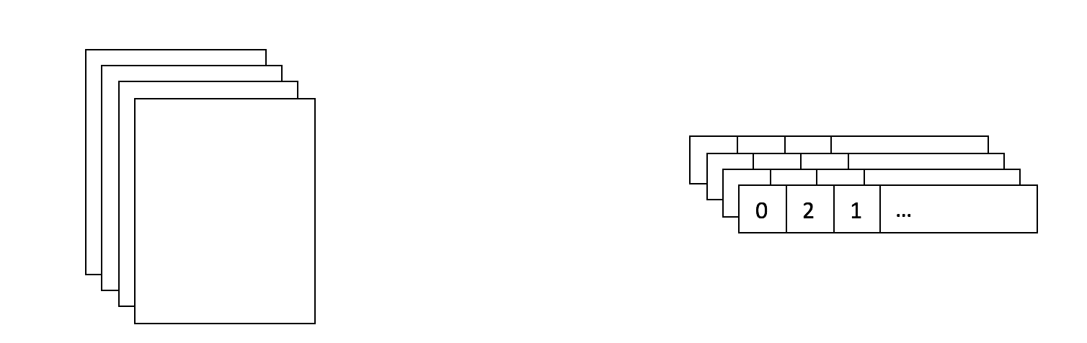
Vectorizar
Objetivo: Representar cada texto (instancia de la base de datos) como un vector que podamos usar como vector de features para entrenar una de los modelos

Slide 31
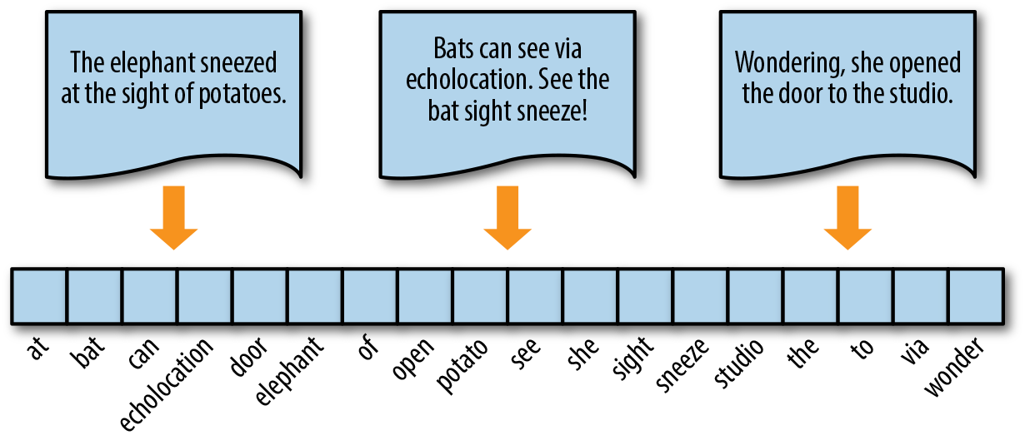
Vectorizar · Bag of words
Idea: Generar un vector que represente todas las palabras del corpus. Representar cada instancia como un vector con la cantidad de veces que aparecen las palabras.

Slide 32
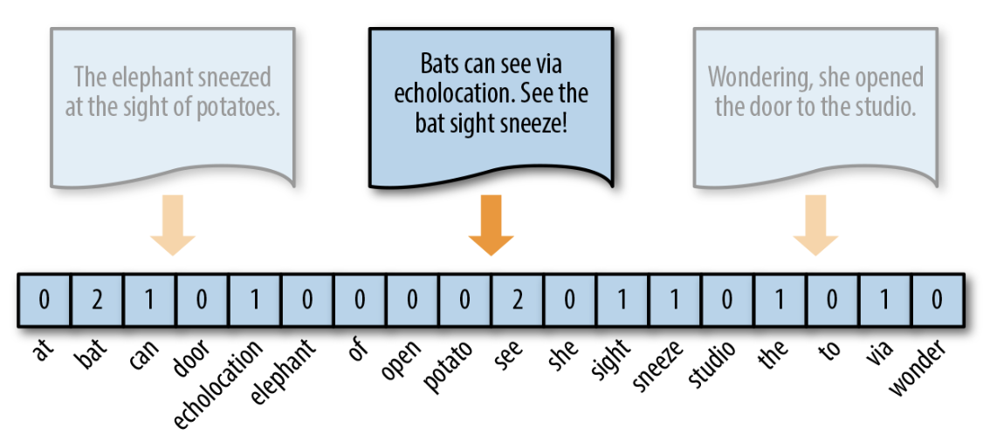
Vectorizar · Bag of words
Idea: Generar un vector que represente todas las palabras del corpus. Representar cada instancia como un vector con la cantidad de veces que aparecen las palabras.

Slide 33
Vectorizar · Bag of words
Para implementar esto utilizamos una función de sklearn llamada CountVectorizer:
from sklearn.feature_extraction.text import CountVectorizer

Slide 34
Vectorizar · Bag of words
Para implementar esto utilizamos una función de sklearn llamada CountVectorizer:
Problema: la cantidad de palabras en la base de datos suele ser muy grande. No conviene tener tantos features.
from sklearn.feature_extraction.text import CountVectorizer

Slide 35
Solución (por ahora)
Utilizamos sólo las palabras que aparecen una mayor cantidad de veces en el texto, o que aparecen en un mayor número de instancias.

Slide 37
Hands-on
training

Slide 38
Hands-on training
DS_Encuentro_33_NLTK.ipynb
Parte 1 a 3

Slide 39
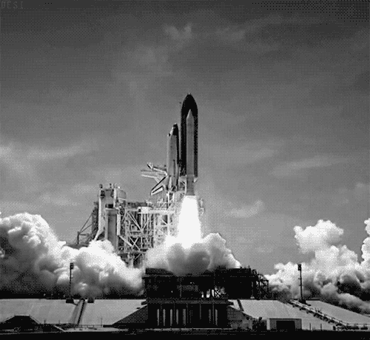
Proyecto 2: Lanzamiento Entrega 05

Slide 40
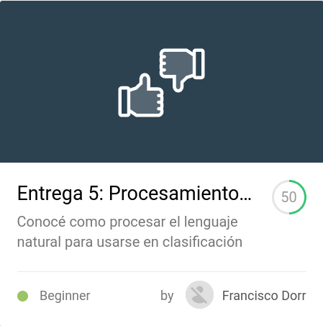
Proyecto 2: Modelado (Entrega 05)
Bajar los materiales.
Leer la Checklist
¡Empezar a trabajar en la entrega!
Notes:
Presentar que vamos a hablar de la Entrega 5 y pasar a la siguiente slide donde detallamos la actividad a realizar

Slide 41
Recursos

Slide 42
Recursos
NLP
Introducción corta a NLP, accesible y gráfica (con muy poca matemática):
https://towardsdatascience.com/introduction-to-natural-language-processing-for-text-df845750fb63
Otra parecida, pero más enfocada en la parte lingüística: https://medium.com/@gon.esbuyo/get-started-with-nlp-part-i-d67ca26cc828
Bibliografía extendida sobre NLP con NLTK (libro open access):
Natural Language Processing with Python - https://www.nltk.org/book/

Slide 43
Recordatorio sobre condiciones de aprobación

Slide 44
Proyectos · Condiciones de aprobación
Los/as evaluadores/as considerarán una entrega como Aprobada cuando el/la estudiante haya cumplido satisfactoriamente el 100% de los puntos que pide el checklist (aunque no los haya hecho a todos perfectos).
Caso contrario, el/la evaluador/a considerará la entrega como Para rehacer.
Nota: no hay un límite de iteraciones (el/la estudiante puede tener que rehacer su trabajo todas las veces que sea necesario hasta aprobar).

Slide 45
Para la próxima
Terminar de ver los videos de la plataforma “Procesamiento del Lenguaje Natural”
Trabajar en la entrega 05.
Completar Notebook de hoy y atrasados.
Notes:
Recuerden crear una tarjeta en el Trello para la clase con lo siguiente:
PDF de la clase
Materiales extra que hayan mostrado o hecho en clase (links, bibliografía, artículos)
Recomendamos hacer una reflexión como Equipo Docente para registrar y compartir:
1- ¿Cómo respondió el grupo a las consignas? ¿cómo fue la participación?
2- ¿Cómo fue nuestra performance como equipo?¿todos nos sentimos cómodos en nuestros roles? ¿alguien necesita ayuda para la próxima?
3- ¿Qué nos gustaría mejorar para la clase que viene?

